Slide 1


INTERCAMBIO ESCOLAR
IES Ramón y Cajal – Lycée Malherbe
IES Ramón y Cajal
( ALBACETE)
Lycée Malherbe
(CAEN)
CURSO 2017-2018

Slide 2
OBJETIVO DE UN INTERCAMBIO
IES Ramón y Cajal
( ALBACETE)
Lycée Malherbe
(CAEN)
Se trata de un actividad que tiene como principal objetivo fomentar las relaciones entre alumnos de dos países y posibilitar el acercamiento de culturas vecinas con el fin de potenciar el interés de los alumnos por las lenguas extranjeras ya que hoy es fundamental hablar más de un idioma

Slide 3
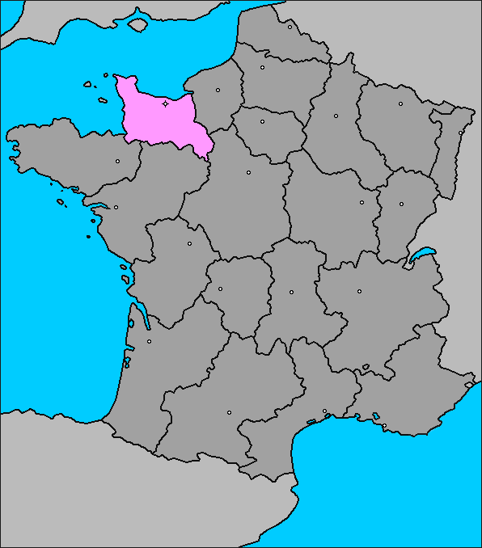
PROGRAMA ÉCHANGE CURSO 2017-2018
IES Ramón y Cajal
( ALBACETE)
Lycée Malherbe
(CAEN)
El Intercambio se realizará con el Lycée “MALHERBE” de la ciudad de CAEN, capital de la región de NORMANDÍA
CAEN es una ciudad con 110.000 habitantes, que cuenta con un amplio patrimonio histórico que abarca desde la época Romana hasta la actualidad

Slide 4
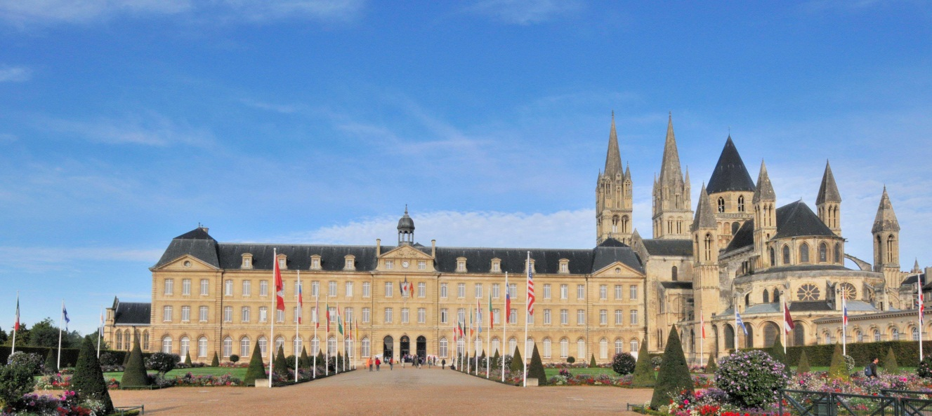
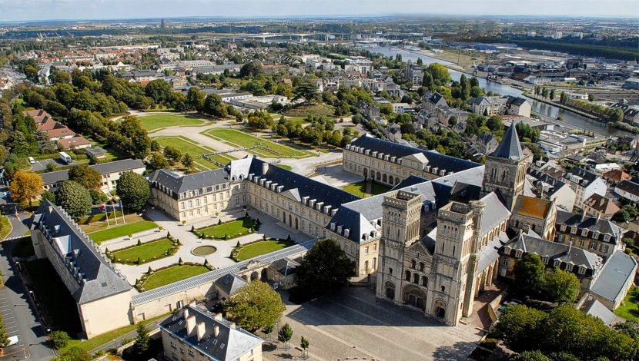
PROGRAMA ÉCHANGE CURSO 2017-2018
IES Ramón y Cajal
( ALBACETE)
Lycée Malherbe
(CAEN)
AYUNTAMIENTO
ABADÍA DE LAS DAMAS

Slide 5
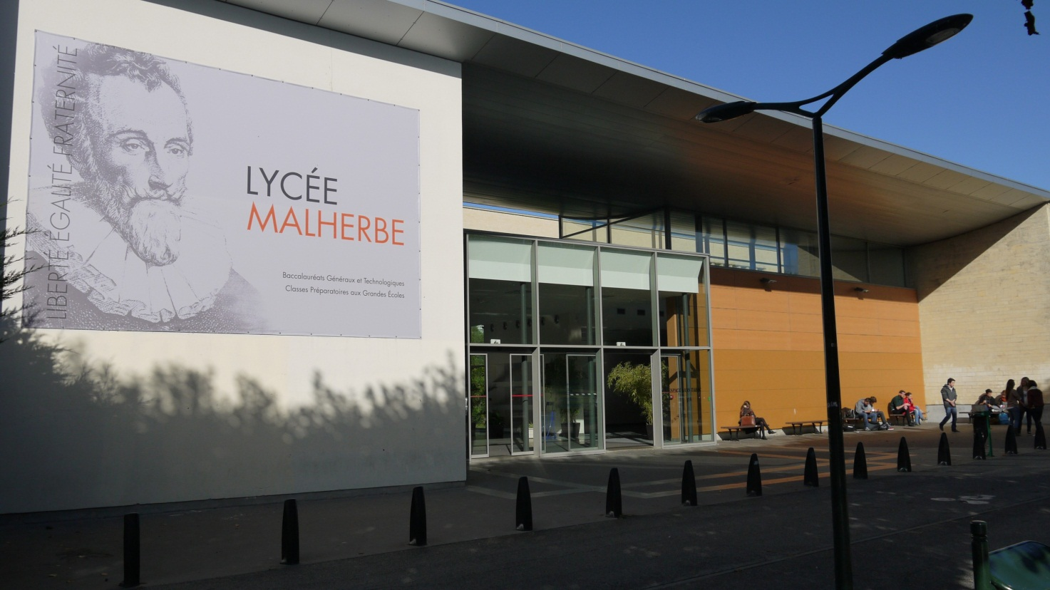
PROGRAMA ÉCHANGE CURSO 2017-2018
IES Ramón y Cajal
( ALBACETE)
Lycée Malherbe
(CAEN)
El Centro escolar con el que se realiza el intercambio es el Lycée Malherbe:

Slide 6
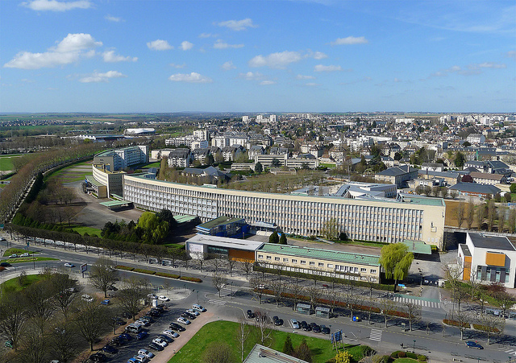
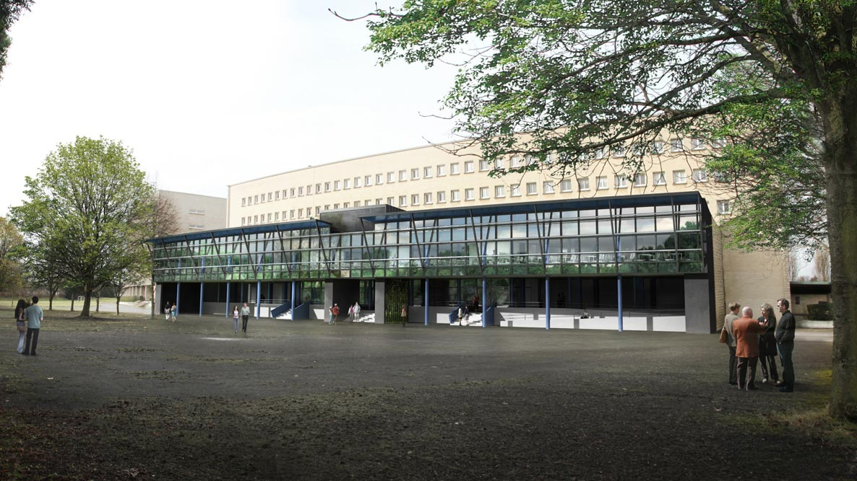
PROGRAMA ÉCHANGE CURSO 2017-2018
IES Ramón y Cajal
( ALBACETE)
Lycée Malherbe:
Lycée Malherbe
(CAEN)

Slide 7
PROGRAMA ÉCHANGE CURSO 2017-2018
IES Ramón y Cajal
( ALBACETE)
Lycée Malherbe
(CAEN)
¿EN QUÉ CONSISTE?
Los alumnos estarán durante el tiempo que dura el intercambio alojados en casa de la familia de su “correspondant” (alumno francés que realiza el intercambio con su hijo)
Los padres franceses también se encargan en todo este periodo de su manutención

Slide 8
PROGRAMA ÉCHANGE CURSO 2017-2018
IES Ramón y Cajal
( ALBACETE)
Lycée Malherbe
(CAEN)
¿EN QUÉ CONSISTE?
Durante los días lectivos, se realizarán diversas actividades ( asistencia al Lycée, excursiones, visitas a monumentos y lugares de interés de la ciudad, etc)*
En el fin de semana, los alumnos convivirán plenamente con sus respectivas familias
* Próximamente se les remitirá la información detallada de las actividades concretas que se van a llevar a cabo

Slide 9
PROGRAMA ÉCHANGE CURSO 2017-2018
IES Ramón y Cajal
( ALBACETE)
Lycée Malherbe
(CAEN)
PARTICIPANTES
La actividad se va a llevar a cabo con 58 alumnos y 4 profesores de ambos países
29 alumnos españoles, de 1º de Bachillerato y de 4º de E.S.O., que cursan Francés como segunda lengua extranjera
Las profesores españoles acompañantes son:
Eugenia Quereda Belmonte(Departamento de Francés)
Concepción Romero García (Departamento de Francés)

Slide 10
PROGRAMA ÉCHANGE CURSO 2017-2018
IES Ramón y Cajal
( ALBACETE)
FECHAS DE REALIZACIÓN
Lycée Malherbe
(CAEN)
Los alumnos españoles y sus dos profesoras, viajarán a Caen del 16 AL 22 DE MARZO de 2018.
El trayecto hasta Caen se realizará en autobús hasta Madrid o Valencia ( estamos buscando los presupuestos más económicos) hasta París. En París nos recogerán los alumnos franceses y sus profesoras y haremos un pequeño recorrido de la ciudad. Posteriormente, nos desplazaremos todos juntos en un autobús hasta CAEN

Slide 11
PROGRAMA ÉCHANGE CURSO 2017-2018
IES Ramón y Cajal
( ALBACETE)
PRESUPUESTO DE LA ACTIVIDAD
Lycée Malherbe
(CAEN)
El precio total APROXIMADO de 360 € por alumno e incluye:
Autobús, ida y vuelta
Billete de avión
Tasas aéreas (sujetas a posibles modificaciones por parte de la compañía aérea)
Tarjetas de embarque por anticipado
Una maleta facturada, MÁXIMO 23 kgs
Una maleta de mano
Seguro de viaje durante todo el intercambio
Todos los gastos de viaje y entradas asociados a las excursiones que se realicen en España
Los gastos en Francia correrán a cuenta de los alumnos franceses

Slide 12
PROGRAMA ÉCHANGE CURSO 2017-2018
IES Ramón y Cajal
( ALBACETE)
FORMA DE PAGO
Lycée Malherbe
(CAEN)
El precio anterior se pagará en 3 plazos:
PRIMER PLAZO: 10 DE NOVIEMBRE: 120 EUROS
SEGUNDO PLAZO: 20 DE DICIEMBRE: 120 EUROS
TERCER PLAZO: 15 DE FEBRERO: 120 EUROS*
*El importe exacto del tercer plazo se notificará cuando se conozcan todos los gastos reales que se van a producir (entradas de museos, excursiones, actividades, etc a realizar en España que no están cerradas)

Slide 13
PROGRAMA ÉCHANGE CURSO 2017-2018
IES Ramón y Cajal
( ALBACETE)
DOCUMENTOS IMPRESCINDABLES
Lycée Malherbe
(CAEN)
ANTES DEL 15 DE NOVIEMBRE:
FOTOCOPIA DEL D.N.I. (AMBAS CARAS) que deberán entregar a su profesora de francés)
PARA PODER REALIZAR EL VIAJE:
El alumno deberá llevar la siguiente documentación:
D.N.I en vigor
PASAPORTE en vigor
PERMISO DE SALIDA AL EXTRANJERO PARA MENORES DE EDAD (Se debe de solicitar en la Comisaría de la Policía Nacional)
TARJETA SANITARIA EUROPEA (Se debe de solicitar en Centros de Atención e Información de la Seguridad Social (CAISS) Avda de España , 27; o en MUFACE)

Slide 14
PROGRAMA ÉCHANGE CURSO 2017-2018
IES Ramón y Cajal
( ALBACETE)
DOCUMENTOS IMPRESCINDABLES
Lycée Malherbe
(CAEN)
SI EN EL MOMENTO DE INICIO DEL INTERCAMBIO, EL ALUMNO NO LLEVA ALGUNO DE LOS DOCUMENTOS ANTERIORES NO PARTICIPARÁ EN EL INTERCAMBIO

Slide 15
PROGRAMA ÉCHANGE CURSO 2017-2018
IES Ramón y Cajal
( ALBACETE)
Lycée Malherbe
(CAEN)
MUCHAS GRACIAS Y FELIZ EXPERIENCIA

